Slide 1
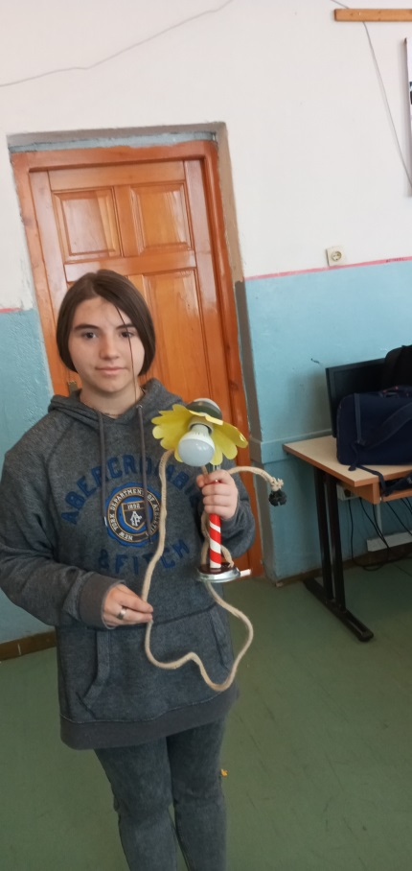
Vučetić Tijana
OŠ”Hajro Šahmanović,,-Plav
Moja lampa

Slide 2
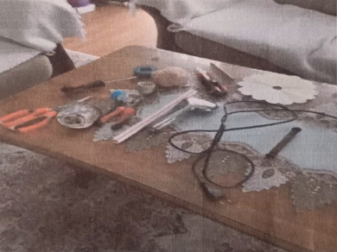
Lampa je napravljena od različitog materijala:plastike, metala, kabla za struju,izolir trake, konca za pletenje, sijaličnog grla i jedne sijalice.

Slide 3
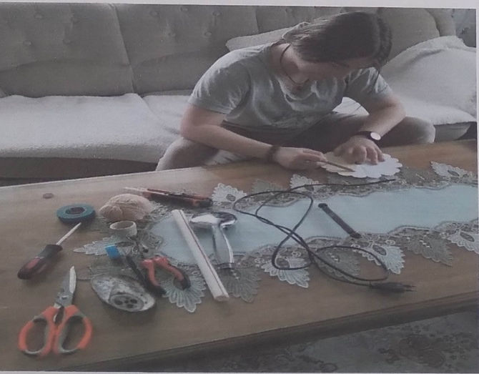
Ja često sakupim stare stvari od njih pravim nešto novo i volim biti mali naučnik, tako sam i napravila ovu lampu.Na postolje grijača za bojler koji je dugo kao nepotrebni materijal zauzimao mjesto u ostavi lijepkom sam pričvrstila plastičnu cijev, a na cijevi izolir trakom ručicu od tuš baterije koja je bila namijenjena za otpad. Dodala sam kabal sa utičnicom, keramičko sijalično grlo i sijalicu. Zamolila sam tatu da mi pomogne oko spoja sa sijaličnim grlom i lampa je gotova.

Slide 4
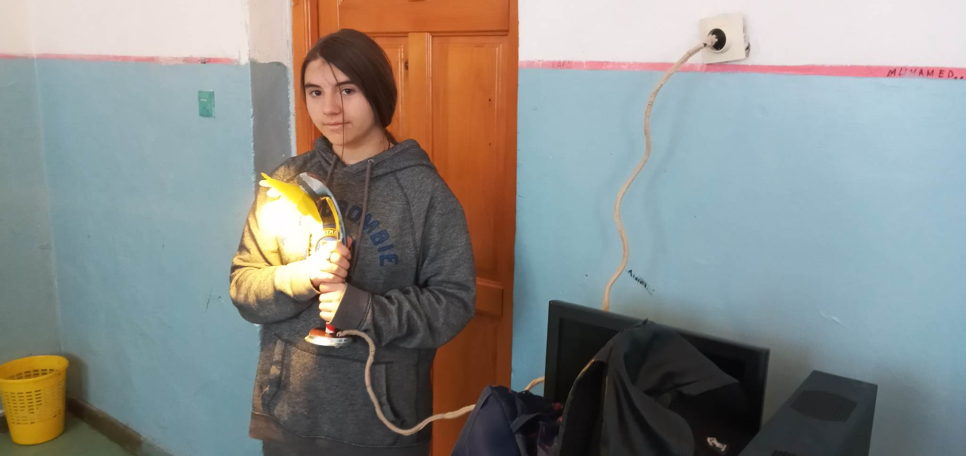
Moja lampa –mojih ruku djelo

